Slide 1
Cómo crear un registro CVE
Equipo CVE
Notes:
Pista de Audio: Hola y bienvenidos a la presentación “Cómo crear un registro CVE”, presentada por el equipo CVE. Una vez ha asignado los CVE IDs, llevado a cabo su coordinación para que la vulnerabilidad se arregle, y publicado la información de la vulnerabilidad, va a necesitar rellenar el registro CVE. En estas diapositivas repasaremos cómo crear un registro CVE.

Slide 2
Qué es un registro CVE
El CAN Root del Programa CVE (actualmente MITRE) mantiene la Lista CVE, que es una lista de Registros CVE
Un registro CVE contiene:
CVE ID
Descripción
Referencias
Notes:
Pista de Audio: Los registros CVE son subidos a la lista maestra CVE. Los registros CVE contienen el CVE ID, una descripción, referencias y otros metadatos.

Slide 3
Propósito de un Registro CVE
Informar a los usuarios a qué vulnerabilidad está asignado el CVE ID
Informar a los usuarios cuando un nuevo Registro CVE se hace público
Explicar porqué las vulnerabilidades en la Lista CVE son diferentes
Justificar las decisiones del número de CVEs asignados (counting decisions) que se tomaron
Crear un registro histórico de asignaciones CVE ID
Notes:
Pista de Audio: El registro CVE informa a los usuarios qué ID está asociada con qué vulnerabilidad, informar a los usuarios cuándo hay una nueva vulnerabilidad, cómo es la vulnerabilidad diferente de otras vulnerabilidades, justificar las decisiones del número de CVEs asignados (counting decisions) tomadas y crear un registro histórico de asignaciones CVE ID.

Slide 4
Requisitos Mínimos
Definidos en las Reglas CNA:
CVE ID
Nombre de Producto
Versión (afectada y/o arreglada)
Tipo de problema (tipo de vulnerabilidad, origen, y/o impacto)
Descripción
Referencia (una o más)
Aceptar los Términos de Uso del Programa CVE
https://cve.mitre.org/about/termsofuse.html
La aceptación de obligatoria de modo que el Root del Programa CVE pueda hacer la Lista CVE disponible gratuitamente a cualquiera que quiera usarla
Notes:
Pista de Audio: Cuando envíe un registro CVE, debe contener un CVE ID, nombre del producto, información de version (la afectada o arreglada), un tipo de problema (tipo de vulnerabilidad, origen o impacto), una descripción clara, y una o más referencias. Aceptar los Términos de Uso del programa CVE es requirido por MITRE, el Root del Programa, puede hacer la lista CVE disponible al público, lo que permite republicar la información proporcionada y los usuarios “downstream” pueden hacer lo mismo.

Slide 5
Requisitos Mínimos de la Descripción
Incluya producto, versión y tipo de vulnerabilidad, origen o impacto
DEBE proporcionar suficiente información del producto para que el lector tenga una idea razonable de qué productos están afectados
La información de la Versión debería incluirse, pero no es obligatoria
DEBE incluir tipo de Vulnerabilidad, origen o Impacto
Producto, Versión y tipo de Vulnerabilidad, origen o impacto deben estar en ambas ubicaciones
Sólo información en las Referencias proporcionadas pueden incluirse en la Descripción
El Programa CVE necesita que se confíe en que la información privilegiada que los informantes comparten con él, no va a ser filtrada. Solicitando que cada detalle sea respaldado por otra Fuente ayuda a mantener esa confianza
Solo información relevante sobre la vulnerabilidad debería ser incluida
Debe estar en Inglés (cuando se envíe al Root del Programa)
Notes:
Pista de Audio: La descripción en la entrada CVE tiene requisitos adicionales. Primero, la información del producto en la descripción debe proporcionar suficiente información para un lector para tener una idea razonable de qué productos están afectados. Si los productos afectados no están específicamente listados en la descripción, entonces el CNA DEBE proporcionar una referencia que apunte a los productos que se sabe que están afectados. Segundo, la información de la Versión debe estar incluida. Por ultimo, un tipo de vulnerabilidad el origen o el impacto DEBEN incluirse en la descripción.
Producto, Versión y tipo de Vulnerabilidad, origen o impacto necesitan estar en ambas ubicaciones, ya que los distintos campos no están actualmente incluidos en la Lista CVE utilizada para usuarios “downstream”.
Muchos de nuestros usuarios “downstream” solo miran la descripción y estarán confusos si la información del producto, por ejemplo, no está incluida.
Todos los detalles en la descripción deben estar respaldados por información en las referencias. Al Programa CVE se le confía información confidencial.
Toda la información en la descripción debería ser relevante para la vulnerabilidad y la descripción debe estar en Inglés. Utilizando el formato JSON, usted puede proporcionar descripciones en multiples idiomas, pero al menos una de ellas debe estar en Inglés.

Slide 6
Información Adicional A Menudo Incluida
Detalles Diferenciadores
Nombres de Componentes
Vectores de Ataque
Origen
Detalles de la Amenaza
Atacante
Impacto
Detalles de Reparación*
Condiciones
Pruebas de Concepto (PoC)*
Créditos*
* Tradicionalmente no incluidos (por el Raíz Root del Programa) en Descripciones de Registros CVE
Notes:
Pista de Audio: Puede proporcionar más detalles de aquellos requeridos. Por ejemplo, puede incluir si el atacante necesita estár acreditado o si la vulnerabilidad puede ser explotada remotamente.

Slide 7
Registros “Ideales”
Muy pocos detalles dan lugar a:
Usuarios no siendo capaces de saber a qué vulnerabilidad se ha asignado el ID
Asiganciones duplicadas
Demasiados detalles dan lugar a:
Hace que la Descripción sea más difícil de leer
Incrementa las posibilidades de errores
El Registro CVE perfecto da la información justa para identificar y distinguir la vulnerabilidad de otras, y nada más
Notes:
Pista de Audio: Escribir una buena descripción es tanto un arte como una ciencia. Cada CNA lo equilibra proporcionando suficiente información para que los usuarios se defiendan por sí mismos sin revelar demasiada información.

Slide 8
¿Por qué Incluir Más que el Mínimo?
Registros con los mínimos detalles no siempre cumplen el objetivo de un Registro CVE:
Decir a los usuarios CVE a qué vulnerabilidad está asignado el CVE ID
Explicar porqué las vulnerabilidades en la Lista CVE son diferentes
Informar a los usuarios cuando un nuevo Registro CVE se ha hecho público
Justificar las “decisiones importantes” que fueron tomadas
Incluir más información ayudará a los usuarios “downstream”
Notes:
Pista de Audio: Le pedimos que proporcione más información que justo el mínimo porque, a menudo, no es suficiente para distinguir entre vulnerabilidades. Puede imaginar cuántos desbordamientos de buffer hay en una versión concreta de Windows.

Slide 9
Ejemplo 1: Comparación de Información Mínima
CVE-AAAA-0001
Desbordamiento de buffer en PRODUCTO_X anterior a 1.2.3.
CVE-AAAA-0002
Desbordamiento de buffer en PRODUCTO_X anterior a 1.2.3.
Estos dos registros son idénticos. En lo que se refiere al mundo exterior, bien podrían ser el mismo registro
Notes:
Pista de Audio: Y tenemos un ejemplo de esto. Aquí solo se proporciona la información mínima, así que las descripciones parecen iguales. Para ayudar a distinguir entre las dos, añadimos que son diferentes al final de la descripción.

Slide 10
Ejemplo 2: Distinguibles A Través del Componente
CVE-AAAA-0003
Desbordamiento de buffer en la funcionalidad de subida de ficheros del Producto_X anterior a 1.2.3
CVE-AAAA-0004
Desbordamiento de buffer en la funcionalidad de red del Producto_X anterior a 1.2.3
Ahora puede distinguir los dos registros, pero todavía sería dificil distinguir si la vulnerabilidad que acaba de descubrir es la misma vulnerabilidad que CVE-AAAA-0003 o CVE-AAAA-0004
Notes:
Pista de Audio: Aquí hay otro ejemplo, donde se proporciona información adicional y las dos vulnerabilidades se pueden distinguir ahora. Sin embargo, si yo fuera un investigador y encontrara una vulnerabilidad, probablemente esta información no sería suficiente para determiner si la vulnerabilidad ha sido descubierta otra vez.

Slide 11
Ejemplo 3: Origen Descriptivo
CVE-AAAA-0005
Producto_X anterior a 1.2.3 no comprueba adecuadamente la longitude del nombre del fichero antes de guardarlo en un buffer, lo que causa un desbordamiento de buffer.
CVE-AAAA-0006
Producto_X anterior a 1.2.3 no valida el campo packetSIZE cuando lo utiliza para reservar el tamaño de un buffer, lo que causa un desbordamiento de buffer.
Las descripciones de causas originales más específicas proporcionan suficientes detalles para distinguir dos vulnerabilidades y puede ser suficiente para identificar si el CVE ID aplica a la vulnerabilidad
Notes:
Pista de Audio: Proporcionar información adicional, como las causas origen en este caso, puede permitir a los investigadores establecer la correlación y reducer peticiones duplicadas.

Slide 12
Ejemplo 4: Demasíado Específico
CVE-AAAA-0007
Descripción
Desbordamiento de buffer en file_upload.c:523 en PRODUCTO_X anterior a 1.2.3
La descripción contiene un número de línea donde el fallo ocurre. Sin embargo, es posible que la vulnerabilidad pudiera ser causada por una cadena de fallos en múltiples lugares del código
CVE-AAAA-0008
Descripción
Desbordamiento de buffer en PRODUCTO_X bifurcación de PRODUCTO_A anterior a 1.2.3.
Si va a decir que sólo la bifurcación del PRODCUCT_X se vé afectado, entonces asegúrese de que es cierto.
Notes:
Pista de Audio: Sin embargo, usted también puede ser muy específico. En el ejemplo de arriba, la descripción dice que la vulnerabilidad se origina en la línea 523 del fichero file_upload.c. Sin embargo, la vulnerabilidad en realidad es una cadena de fallos en multiples lugares. Añadiendo el número de línea podría dar la impresión de que los CVE IDs deberían ser asignados a nivel de fallo.
La descripción en el ejemplo de abajo, dice que la vulnerabilidad está en la bifurcación del Producto_X. Asegúrese de que la rama principal no está afectada antes de afirmar que solo la bifurcación está afectada.
Así que tenga cuidado con lo que pone en una descripción.

Slide 13
Qué Debería Hacer
No existe la respuesta perfecta
Si la hubiera, podríamos haberla incluido en las Reglas de CNAs
Si ya dispone de un proceso para escribir descripciones y publicar avisos, no esperamos que los cambie
A menos que no contengan la información requerida
Desafortunadamente, debido al modo en que la mayoría de los CNAs estructuran sus avisos, deben escribir nuevas Descripciones para los Registros CVE
La información en la entrada está siempre limitada por los detalles que se hacen públicos
Notes:
Pista de Audio: Así que, qué debería hacer? Una vez más, no existe la respuesta perfecta. Si ya dispone de un proceso para escribir descripciones y cumplen los requisítos mínimos para una descripción, entonces no esperamos que los cambie. Desafortunadamente, debido al modo en que la mayoría de los CNAs estructuran sus avisos, tienen que hacer modificaciones antes de que puedan enviar la descripción al Raíz del Programa.

Slide 14
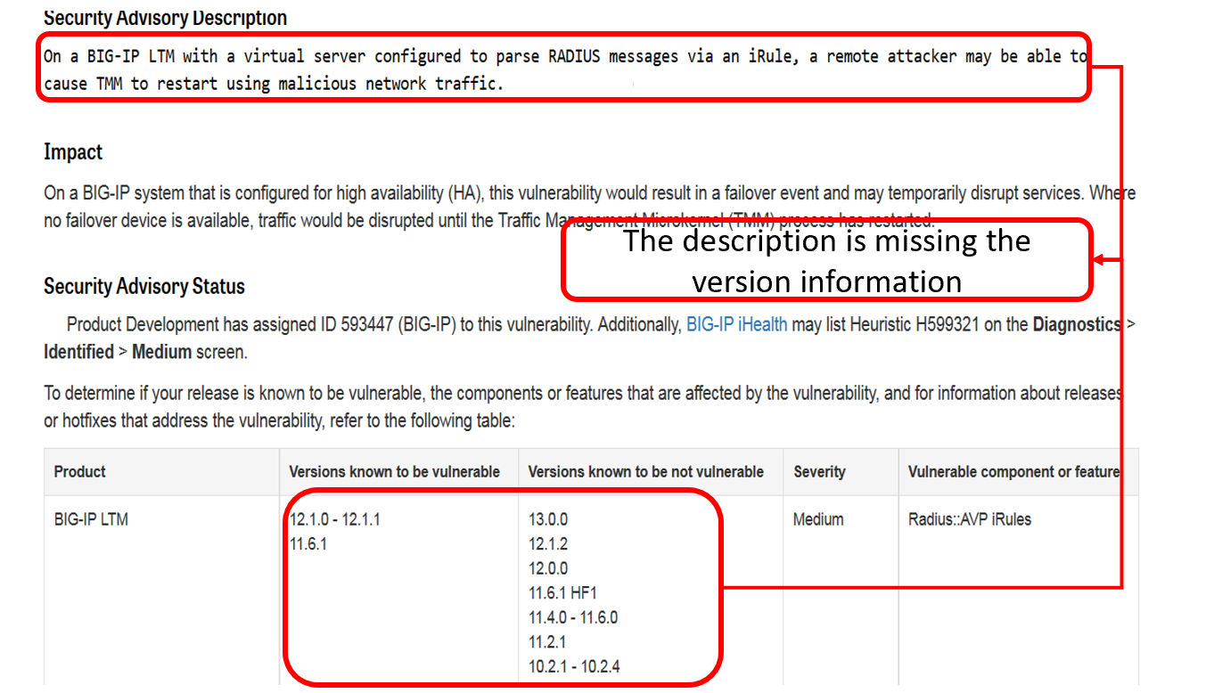
Ejemplo: Dar Formato Requiere Cambios en la Descripción para Enviar el Registro CVE
CVE-YYYY-0100
A
Notes:
Pista de Audio: Aquí temenos un ejemplo de COMPAÑIA A donde la descripción para su aviso es casi exactamente lo que se require, pero la información de la version está en una table separada. Cuando se envía el registro CVE, la información de la version debería ser añadida a la descripción.

Slide 15
Utilice la plantilla de estilo del Raíz del Programa
Utilice la plantilla de estilo del Root del Programa
[VULNTYPE] in [COMPONENT] in [VENDOR][PRODUCT] [VERSION] allows [ATTACKER] to [IMPACT] via [VECTOR].
[COMPONENT] in [VENDOR] [PRODUCT] [VERSION] [ROOT CAUSE], which allows [ATTACKER] to [IMPACT] via [VECTOR].
Si necesita ayuda para escribir su descripción, vaya al sitio GitHub de CVE
http://cveproject.github.io/docs/content/key-details-phrasing.pdf
Notes:
Pista de Audio: Si no tiene su propio estilo de descripción, puede uilizar el nuestro. Es una simple frase de rellenar los huecos. Si necesita ayuda para escribir su descripción, vaya al documento key-details-phrasing pdf ubicado en el sitio GitHub de CVE.

Slide 16
Qué No Debería Haber en un Registro CVE
Publicidad
Extractos de código/diffs
Exploits/Pruebas de Concepto
Lenguaje inapropiado
Notes:
Pista de Audio: Hay ciertas cosas que no deberían estar en un registro CVE. Nada de publicidad o lenguaje inapropiado. Ningún extracto de código, diffs, exploits o pruebas de concepto. Todos los registros CVE sufren transformaciones y nada del formato se conservará.

Slide 17
Consejos para la Creación de Registros
Notes:
Pista de Audio: Aquí hay algunos consejos adicionales para crea entradas CVE

Slide 18
Evite Usar IDs de “Commits” como Versiones
A veces es inevitable porque el product no tiene otro plan de versiones
Sin embargo, las IDs de “commits” presentan una serie de problemas:
No hay un buen modo de saber su version del product incluye el “commit”
Es dificil saber qué version contiene el “commit”
Las IDs de “commit” cambian cuando se mueven a un sistema nuevo, p. ej. de git a SVN
CVE-AAAA-0009
Una vulnerabilidad de uso-después-de-liberación (use-after-free) se vió en la función Rp_toString del MuJS de PRODUCT Software, Inc. antes de 5c337af4b3df80cf967e4f9f6a21522de84b392a. Una explotación exitosa de este problema puede dar lugar a ejecución de Código o a una condición de denegación de servicio.
Notes:
Pista de Audio: Evite utilizer IDs de “commits” como versiones. Los usuarios “downstream” apenas sabrán si la version que están usando incluye dicho “commit”. Han existido casos en los que el ID del commit ha cambiado. Sin embargo, hay veces en las que el ID del commit es todo lo que puedes utilizar.

Slide 19
Evite Decir que Todas las Versiones Están Afectadas
Evite hacer declaraciones como “todas las versiones” o “ version X y posteriores”
La gente (incluyendo las compañías de herramienas de seguridad) se fiarán de su palabra, y no siempre actualizarán cuando la vulnerabilidad esté arreglada
CVE-AAAA-0010
Todas las versiones del Driver de Pantalla GPU de Windows XYZ contienen una vulnerabilidad en el manejador de la capa de modo kernel (nvlddmkm.sys) de DxgDdiEscape, donde la entrada proporcionada por el usuario puede provocar el acceso a un punter que no ha sido inicializado lo que puede llevar a una denegación de servicio o a una potencial escalada de privilegios.
Corregido el 9 de Mayo de 2017
https://nvidia.custhelp.com/app/answers/detail/a_id/4462
Notes:
Pista de Audio: Evite decir que “todas las versiones” o “ version X y posteriores” están afectadas. La gente se fiará de su palabra (incluyendo los escaners de vulnerabilidades) y no siempre buscarán una actualización.

Slide 20
Indique Claramente Qué Productos Están Afectados
Si un producto empaquetado “upstream” está afectado, claramente indica que contiene esa vulnerabilidad
CVE-AAAA-0012
Un desbordamiento de entero en FFmpeg en el PRODUCTO B anterior a 57.0.2987.98 para Mac, Windows y Linux y 57.0.2987.108 para Android permitía a un atacante remoto a llevar a cabo una escritura de memoria fuera de límites a través de un fichero de video especificamente diseñado, relativo a ChunkDemuxer.
Los lectores pueden pensar que esta vulnerabilidad sólo afecta al PRODUCTO B, pero en realidad, afecta a cualquier product que utilice FFmpeg
El Root del Programa utiliza el siguiente formato en estos casos
[UPSTREAM PRODUCT] [AFFECTED VERSION], as used in [DOWNSTREAM PRODUCT]
Notes:
Pista de Audio: Si asigna un CVE ID a un producto de un tercero, por favor deje claro que es el origen de la vulnerabilidad. En el ejemplo, la descripción lo menciona como si sólo el PRODUCTO B estuviera afectado cuando, en realidad, FFmpeg y cualquier otro producto que utilice FFmpeg está afectado.

Slide 21
Fin
| 21 |
Notes:
Pista de Audio: Esto concluye la presentación.

